Slide 1

Я ПОМНЮ, Я ГОРЖУСЬ
Посвящается моему прадедушке
Проект ученика 1-го класса А
Гимназии 1542
Чигринова Владимира
Классный руководитель: Елманова И.В.
2014 год.

Slide 2
Я ПОМНЮ, Я ГОРЖУСЬ.
От героев былых времён
Не осталось порой имён.
Те, кто приняли смертный бой,
Стали просто землёй и травой.
Только грозная доблесть их
Поселилась в сердцах живых,
Этот вечный огонь,
Нам завещанный одним,
Мы в груди храним…
  Начать свой небольшой рассказ, я хотел бы со слов этой песни «Вечный огонь». В памяти моей храниться рассказ моего дедушки о его отце, моего прадедушки, участника крупнейшей сухопутной битвы в истории человечества -Сталинградской битвы, которая наряду со сражением на Курской дуге стала переломным моментом в ходе военных действий, после которых немецкие войска окончательно потеряли стратегическую инициативу.

Slide 3
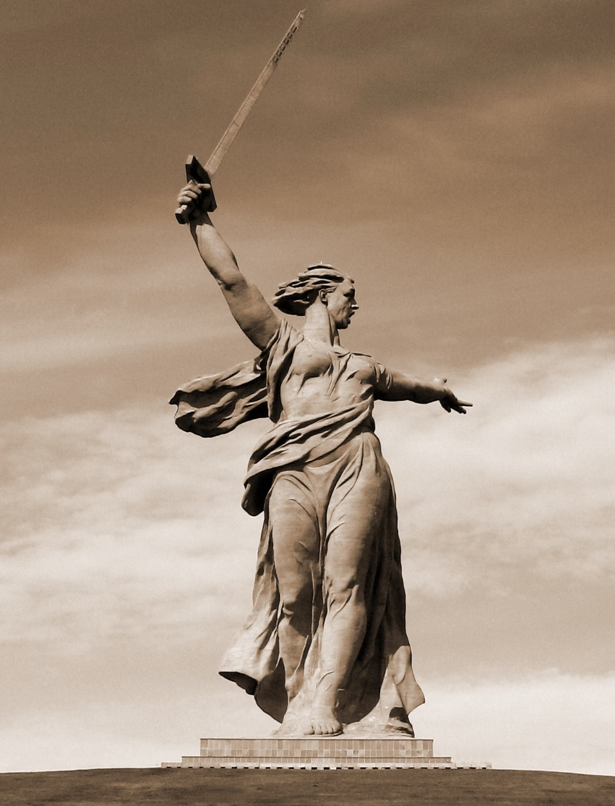
Один из самых больших памятников России
Огромная скульптура «Родина-мать», возведенная в Волгограде на берегу Волги в память павшим бойцам в Сталинградской битве во время Великой Отечественной Войны

Slide 4
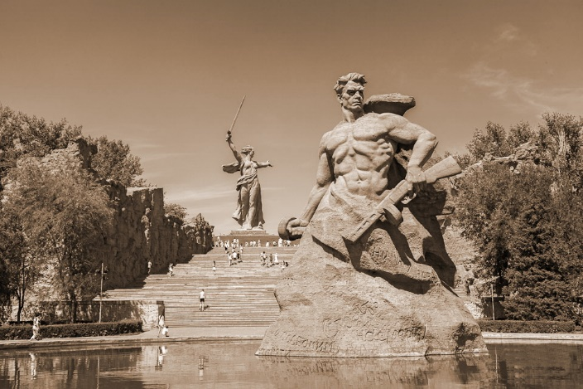
Монумент «Стоять насмерть!»
изображает аллегорический образ советского народа-воина,
вставшего на защиту своей Родины.

Slide 5
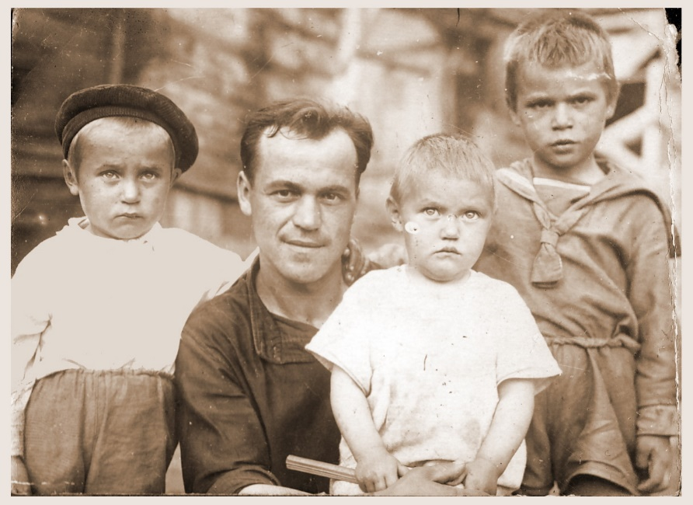
Мой прадедушка, Чигринов Григорий Павлович, родился в октябре 1910 года, деревне Людешня под Каширой. До войны работал шофером в Москве на газогенераторной машине. В 18 лет призвался в армию, служил шофером.
Мой дедушка и прадедушка, крайние слева с сестрой и старшим братом.

Slide 6
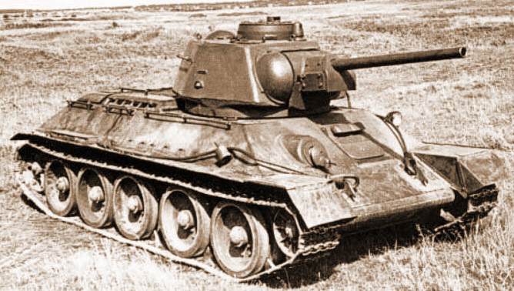
Когда грянула война, он был призван в бронетанковые войска Красной Армии, радистом танка Т - 34, легендарного танка второй мировой войны.
Средний танк Т-34-76
Принимал участие в Сталинградской битве. В конце 1942 года началось наступление наших войск под Сталинградом. Прорвав второй рубеж обороны, их танк был подбит термитным снарядом, водитель и командир сразу погибли. Он вместе с заряжающим, выбрался из горящего танка и бросился с ним в ближайшую воронку от снаряда. - Гриша, надо оружие забрать, кругом немцы - сказал заряжающий. - Не успеем, сейчас взорвётся боекомплект - ответил мой прадедушка. И через долю секунды взорвался боекомплект, у горящего танка сорвало башню, их засыпало осколками и горящей землей. Мой прадедушка с товарищем получили ожоги. Придя в себя, они поняли, что окружены немцами, оружия, чтобы отбиваться не было, их взяли в плен.

Slide 7
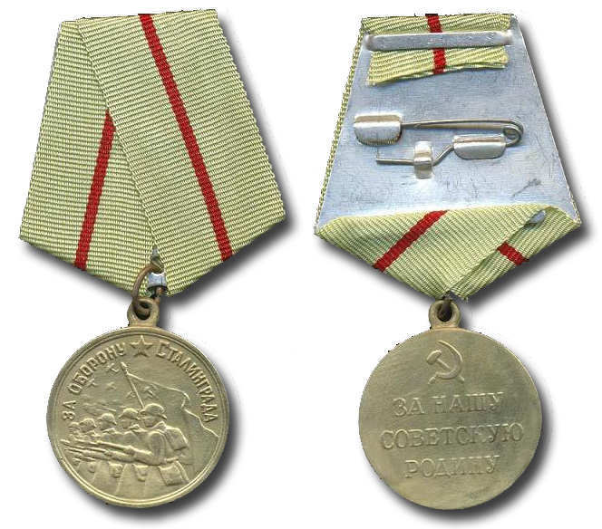
Домой пришло извещение «пропал без вести», Жене вместе с «похоронкой» вручили медаль «за оборону Сталинграда».
Медаль «За оборону Сталинграда»
Девять месяцев он провел в плену. Два раза бежал из плена, неудачно и лишь на третий раз, ему с товарищем побег удался. Долго выбирались они к своим, прятались от немцев в хлеву, спали в лесу, питаясь чем придётся. После всех проверок, лечился в госпитале, а после выписки продолжил службу в качестве шофера.

Slide 8
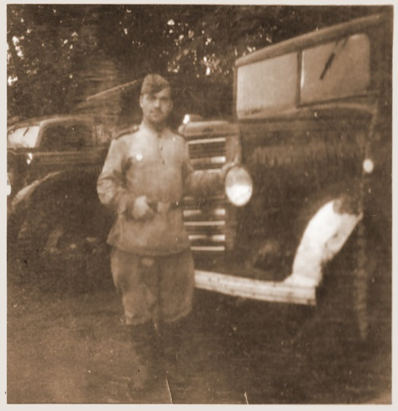
Победу встретил в Прибалтике в городе Лиепая (ранее Либава)
Мой прадедушка Чигринов Григорий Павлович

Slide 9
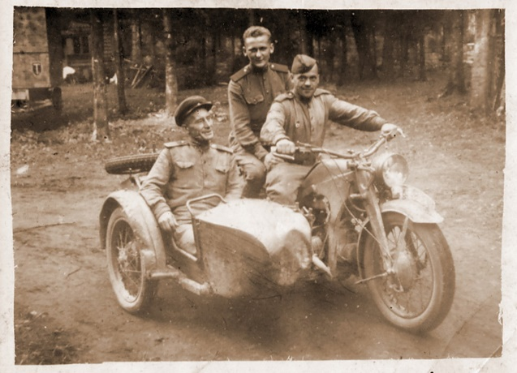
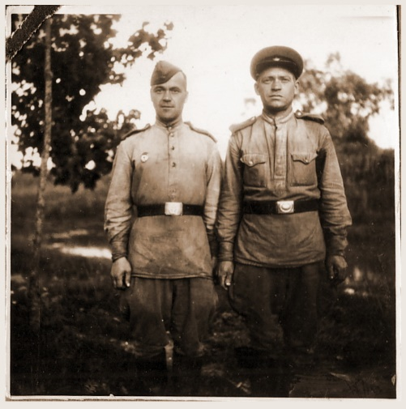
Мой прадедушка за рулем мотоцикла, с боевыми товарищами
Мой прадедушка слева.

Slide 10
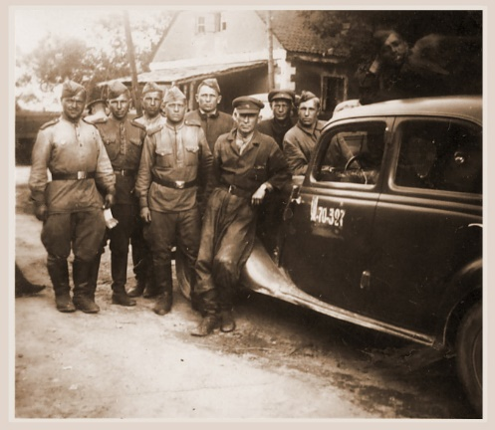
После войны в 1946 году демобилизовался из армии, остался работать в той же части что и служил, шофером на автомобиле «Студебеккер» (водителей тогда не хватало). В 1950 по семейным обстоятельствам вернулся в Москву, воспитывал двоих сыновей и дочь.
Мой прадедушка крайний слева, с товарищами.

Slide 11
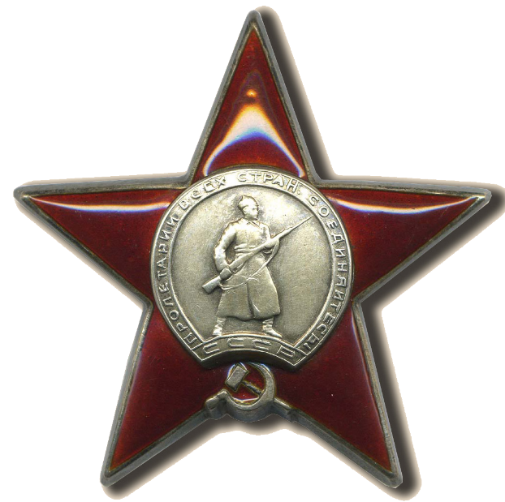
За личное мужество и отвагу в боях награжден «Орденом Красной Звезды».
Орден Красной Звезды учреждён для награждения за большие заслуги в деле обороны Союза ССР как в военное, так и в мирное время, в обеспечении государственной безопасности.

Slide 12

Каждой весной со своей семьёй, дедушкой и бабушкой,
Мы ходим на его могилу, он похоронен в Москве, на Востряковском кладбище.

